Slide 1
RISANJE
LINEARNA PERSPEKTIVA IN TONSKA MODELACIJA

Slide 2
CILJI
Dijak:
zna razložiti pojme tonska in črtna risba ter formalna in neformalna risba;
ločijo posamezne značilnosti risb;
razlikujejo tehnike risb;
rešijo probleme prostora s pomočjo linearne risbe, modelacije z vključeno zračno perspektivo;
uporabijo uravnoteženo kopozicijo;

Slide 3
Material: pastel v svinčniku, papir za pastele A3, karton za skico, alkoholni flomaster debeline m, svinčnik, radirka
Papir za pastel A3
Pastel v svinčniku 1x temnejše barve

Slide 4
Linearna perspektiva V i- učbeniku si preberi snov o linearni perspektivi. Uporabi perspektivo z enim ali dvema očiščema.
http://eucbeniki.sio.si/lum9/2372/index1.html

Slide 5
Za izdelavo skice, si boš izdelal pripomoček, ki so ga uporabljali že v času renesanse. Pomagal ti bo razumeti linearno perspektivo in prenašati trodimenzionalni prostor na dvodimenzionalno podlago.
Primer renesančnega modela linearne perspektive
http://ana-laura.splet.arnes.si/2013/05/28/perspektivno-orodje-renesancni-model/

Slide 6
1. Izdelaj ČRTNO SKICO ALI KROKI , kjer upoštevaš izbran MOTIV KRAJINE in LINEARNO PERSPEKTIVO
A4
Uporabi KARTON A4 in izreži okvir v velikosti A5. Čez okvir nalepi prozorno trdo folijo.
Na folijo nariši z alkoholnim flomastrom mrežo 4 X 4 .
Na skici upoštevaj horizont in očišče, ki naj bo postavljeno približno na sredini formata.
A5

Slide 7
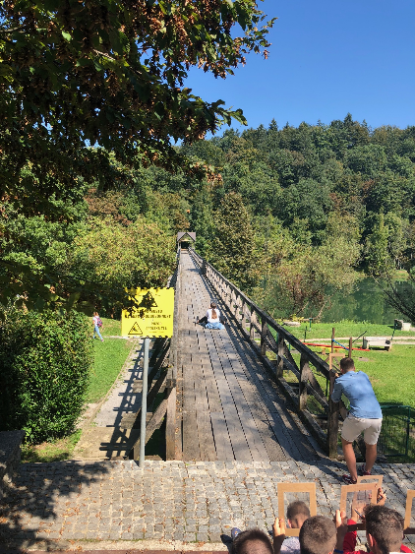
2. Izdelava krokija
Karton postavi pokonci in z alkoholnim flomastrom izriši izbrani motiv. Dobil boš pravilna razmerja in določil boš lahko horizont.
Foto: Jasmina Žagar, delo na terenu dijaki Gimnazije Novo mesto

Slide 8
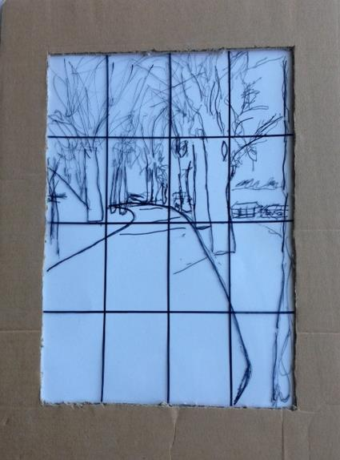
3. Dobil si črtno risbo. Z rdečim alkoholnim flomastrom nariši horizont na folijo.
horizont
Foto: Jasmina Žagar, črtna skica, delo dijaka Gimnazije Novo mesto

Slide 9
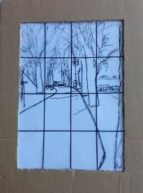
4. S svinčnikom prenesi osnovna razmerja na list za pastele velikosti A3. Mreža ti bo pomagala , da boš lažje določil razmerja med posameznimi objekti
A3
HORIZONT

Slide 10
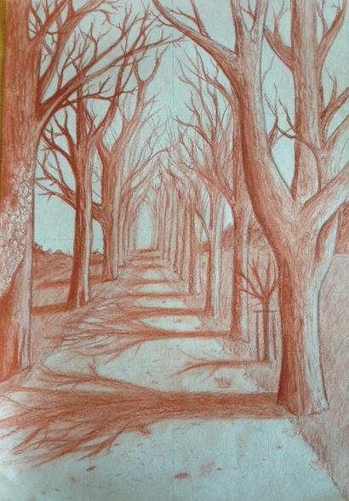
Izdelaj TONSKO ŠTUDIJSKO RISBO , kjer upoštevaš LINEARNO PERSPEKTIVO IN GRAFIČNO MODELACIJO
Uporabi papair A3 in tehniko pastel. Delo je lahko tudi črno belo.
Ne pozabi na ZRAČNO PERSPEKTIVO.
Foto: Jasmina Žagar, tonska risba, delo dijaka Gimnazije Novo mesto

Slide 11
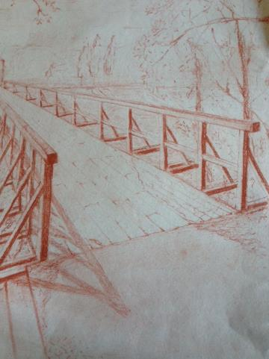
Tonska modelacija V i- učbeniku si preberi snov o svetlobi in senci. Uporabi modelacijo (senčenje) v svojem delu. Določi, kje je vir svetlobe in osenči dele motiva s pastelom. Uporabi samo eno barvo pastela temnejše barve.
http://eucbeniki.sio.si/lum8/3388/index3.html
Foto: Jasmina Žagar, tonska risba, delo dijaka Gimnazije Novo mesto

Slide 12
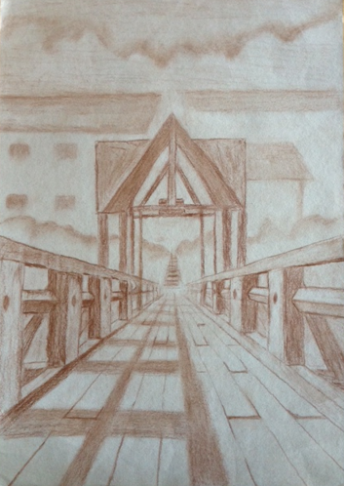
Zračna perspektiva V i- učbeniku si preberi snov o zračni perspektivi. Uporabi zračno perspektivo v svojem delu. Predmete, ki so spredaj poudari, izriši močneje, ozadje zabriši. Pritisk s pastelom je nežen.
http://eucbeniki.sio.si/lum9/2372/index1.html
Foto: Jasmina Žagar, tonska risba, delo dijaka Gimnazije Novo mesto

Slide 13
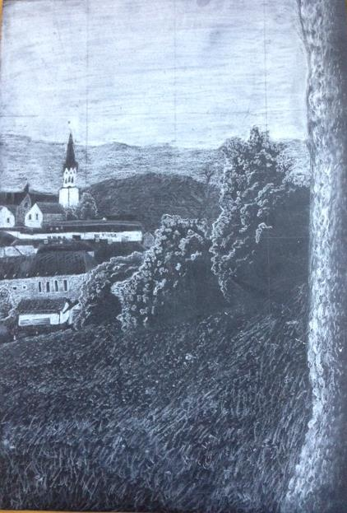
Če uporabiš črn papir , rišeš svetlobo. Pri tehniki pastela je osnovno izrazno sredstvo še vedno črta. Pazi da ne razmažeš teksturo s prstom.
Foto: Jasmina Žagar, tonska risba, delo dijaka Gimnazije Novo mesto

Slide 14
1. LIKOVNA ZVRST (NAPIŠEŠ PANOGO LIKOVNEGA DELA):
2. LIKOVNA NALOGA (CILJ) :
3. LIKOVNA TEHNIKA (S ČIM RIŠEŠ…):
4. LIKOVNI MOTIV (KAJ JE UPODOBLJENO ):
5. NASLOV LIKOVNEGA DELA (UMETNIŠKA SVOBODA):
6. VSEBINA (S CELIMI STAVKI OPIŠI VSEBINO LIKOVNE NALOGE – KAKO SI IZDELAL SKICO IN RISBO IN KAJ SI UPOŠTEVAL PRI IZVEDBI LINEARNE IN ZRAČNE PERSPEKTIVE TER TONSKE MODELACIJE.
7. IME IN PRIIMEK:
Na zadnjo stran izdelka napiši s kemijskim svinčnikom:

